Slide 1







PHÒNG GD & ĐT QUẬN LONG BIÊN
TRƯỜNG TIỂU HỌC PHÚC LỢI
CHÀO MỪNG CÁC THẦY, CÔ GIÁO VÀ CÁC EM
ĐẾN VỚI TIẾT HỌC
TIẾNG VIỆT
TUẦN: 26
Bài: Ôn luyện
(Tiết 2)

Slide 2

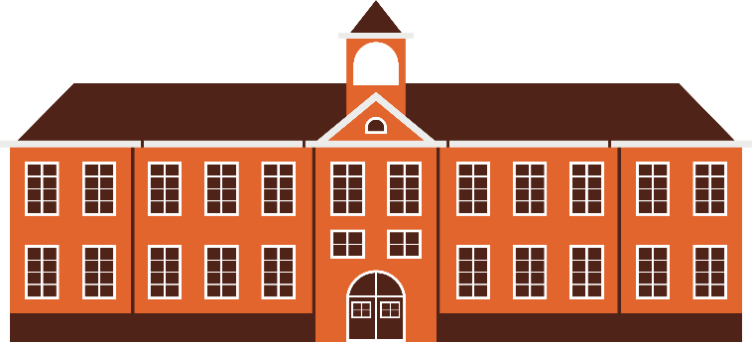
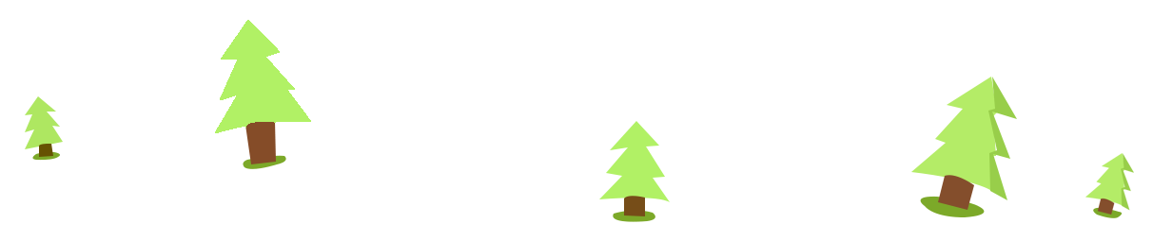




LUYỆN TẬP TIẾNG VIỆT

Slide 3
Đèn giao thông

Slide 4
Luyện đọc

Slide 5
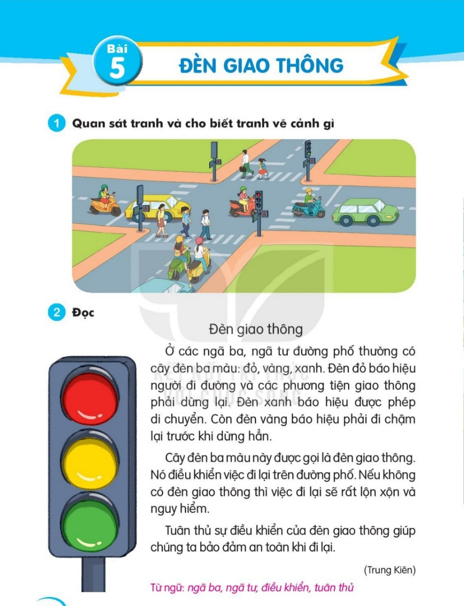

Slide 6
Qua bài, em thấy cây đèn giao thông
giúp chúng ta biết được điều gì
khi tham gia giao thông?

Slide 7
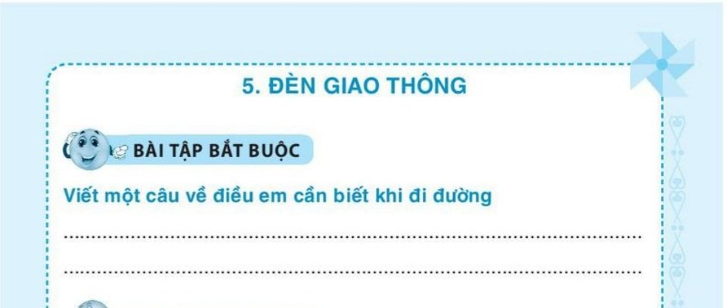
Khi đi bộ trên đường em cần đi bên phải đường.

Slide 8
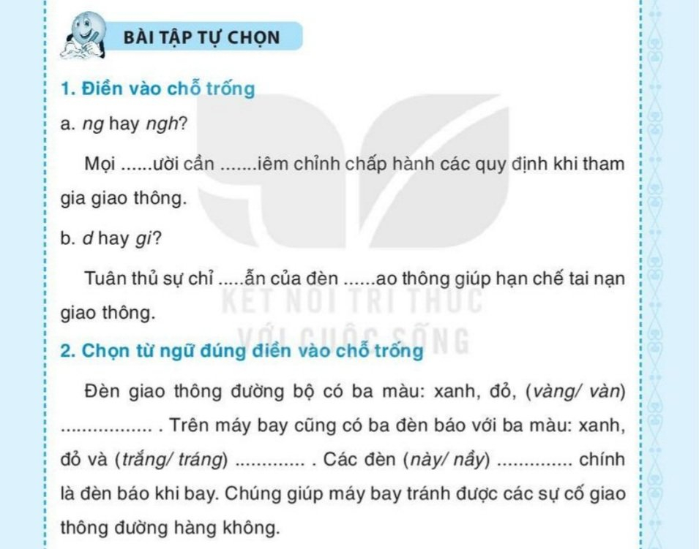

Slide 9
ng
ngh
d
gi
vàng
trắng
này

Slide 10


Slide 11
